Slide 1
МКДОУ детский сад «Красная шапочка»
Подготовила: Казанцева А. П.

Slide 2
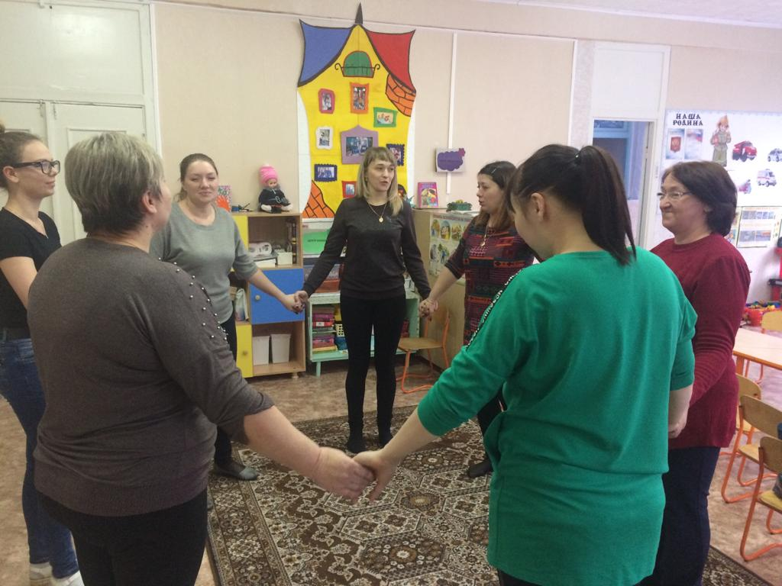
В нашей группе «Лягушата» прошло очередное заседание родительского клуба. В ходе заседания я познакомила родителей с инновационными технологиями, такими как «утренний сбор»

Slide 3
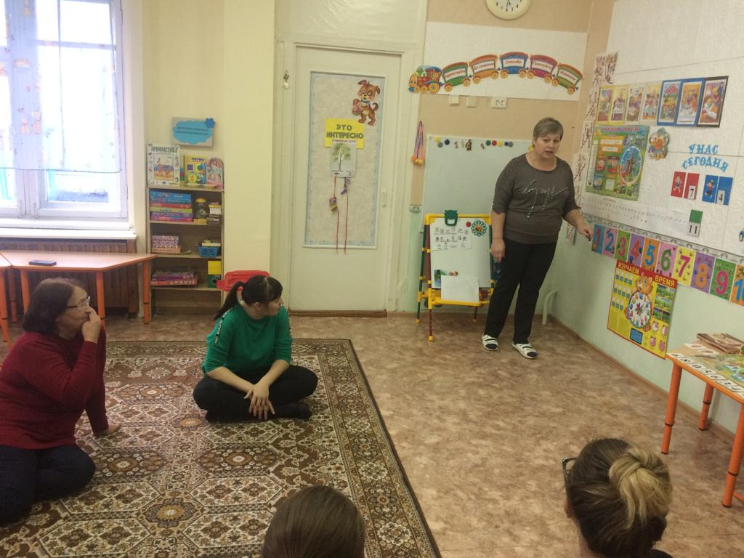
Линейный календарь

Slide 4
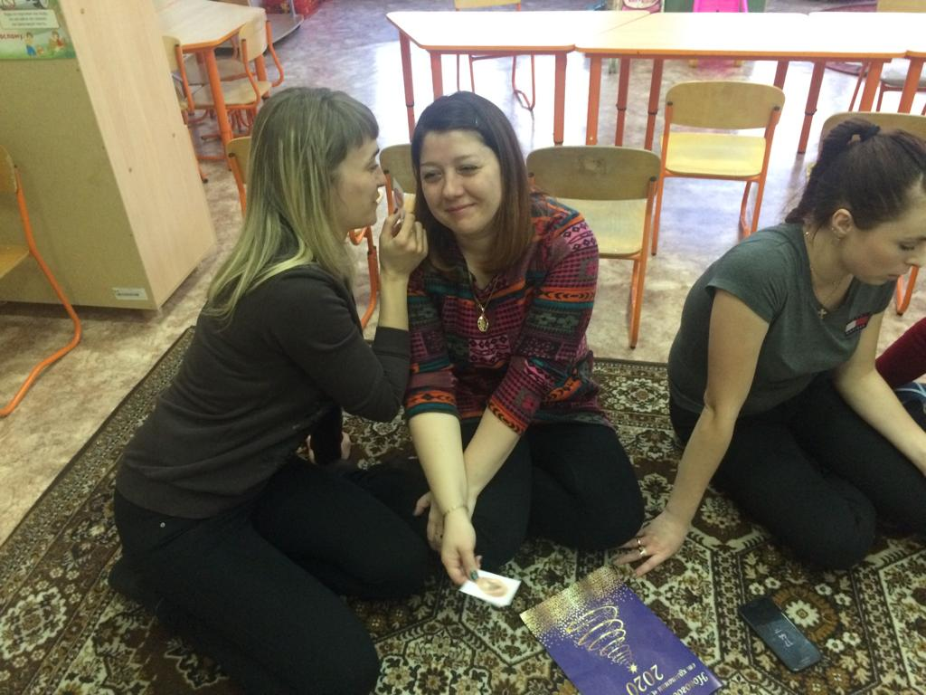
Парные коммуникации

Slide 5
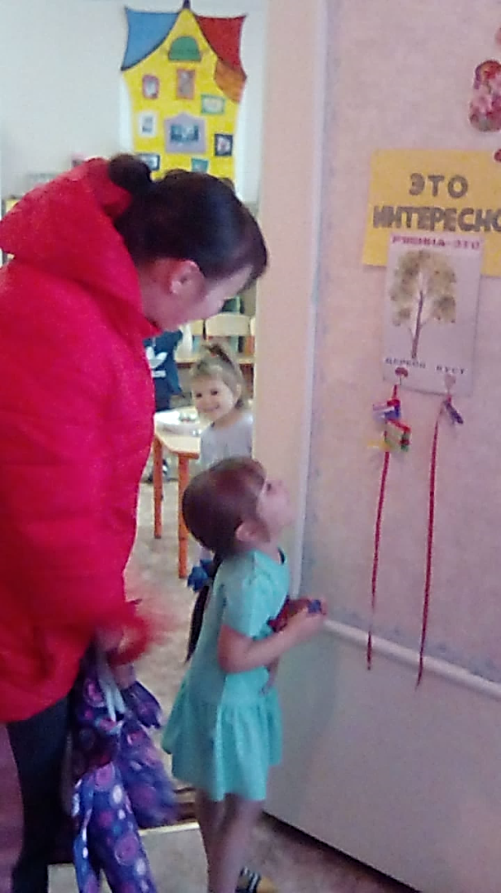
Методика «Загадки»

Slide 6
Методика планирования
Родителям была представлена методика планирования. Это планирование детьми своей деятельности в центрах активности, а также планирование режимных моментов. Мы дали задание и родителям, запланировать свой выходной день с ребенком. Будем ждать результатов.

Slide 7
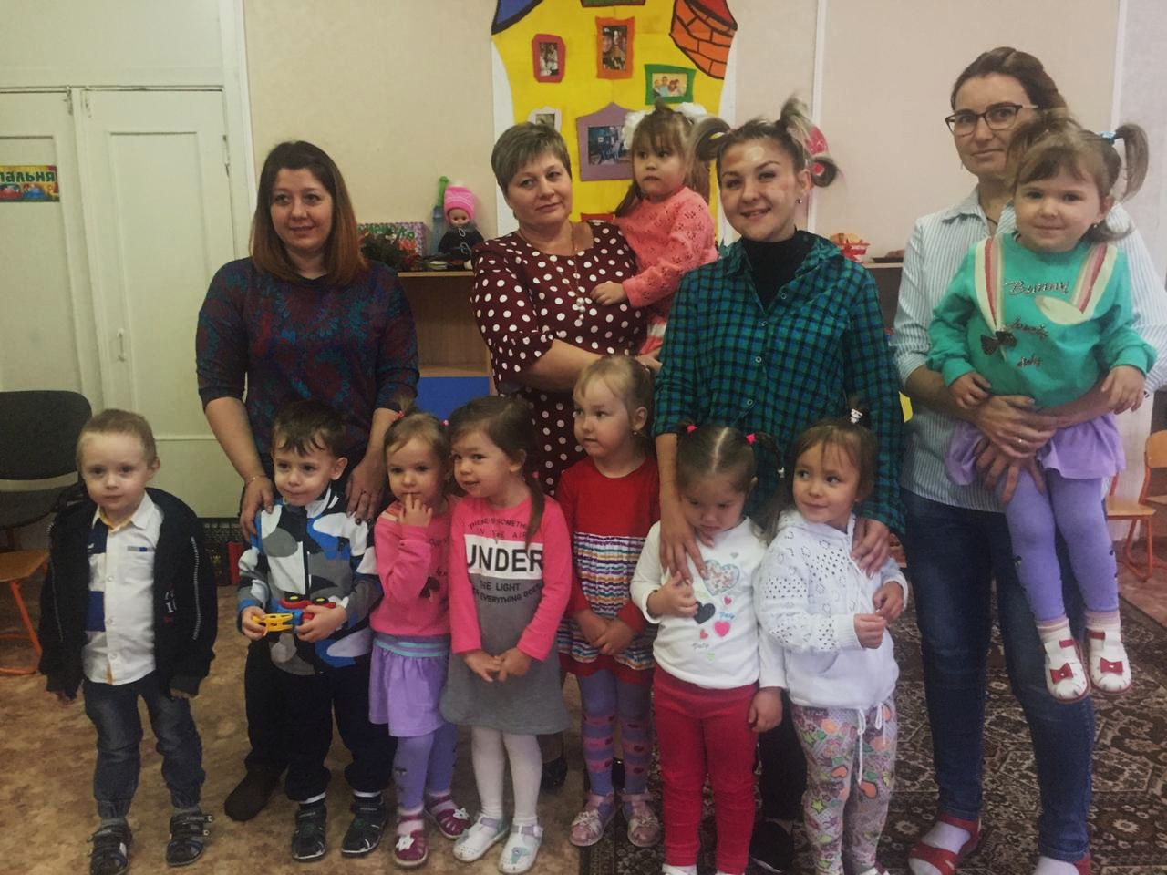
Спасибо за внимание!

